Slide 1
CAEJ
Pleine conscience +
Équilibre travail/vie personnelle

Slide 2
Structure
Mini-méditation – Respiration consciente
La pleine conscience dans votre vie quotidienne
Moment de pleine conscience – Exploration corporelle
Les limites de l’esprit – travail/domicile
Foire aux questions

Slide 3
Samantha Clarke
elle

Slide 4
Mini-méditation
Respiration apaisante

Slide 5
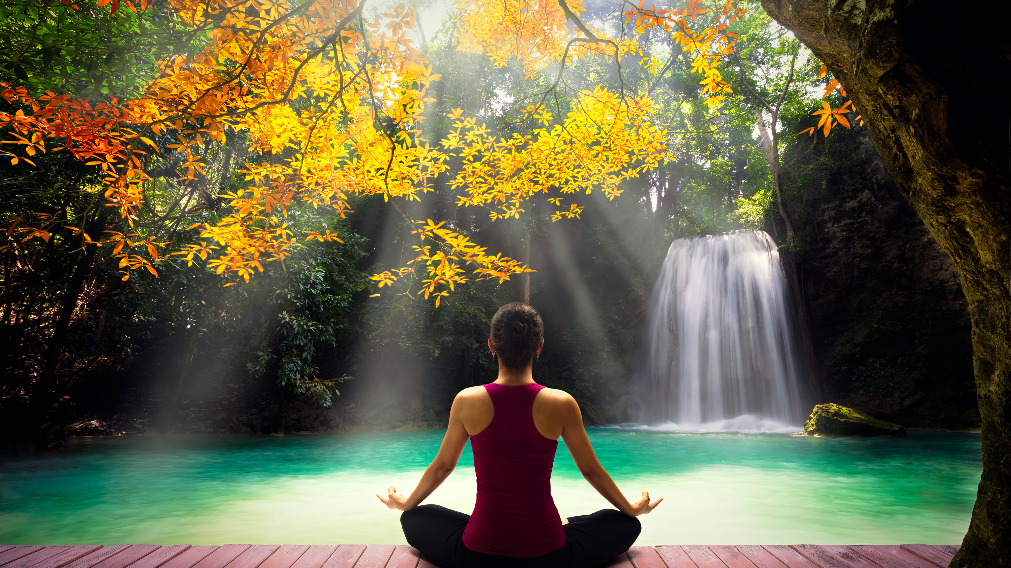

Slide 6
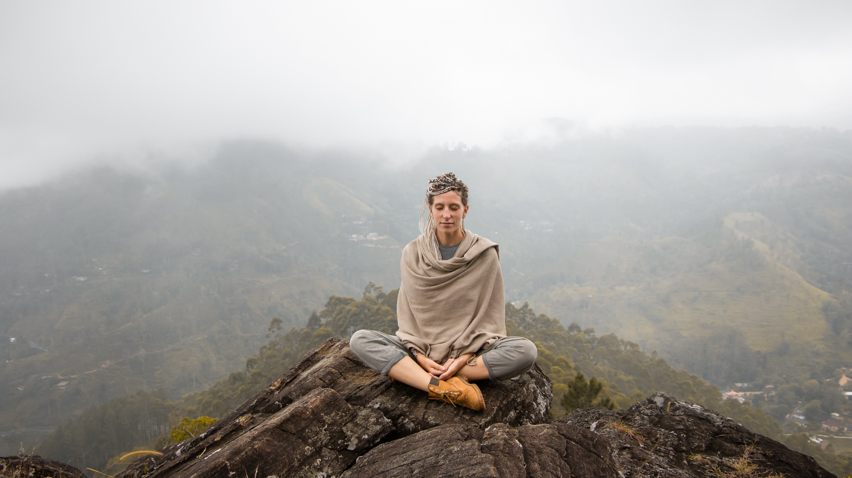

Slide 8
Pleine conscience
Conscience du moment présent
Volontairement
Sans jugement
Vastes applications
Méditation
Une façon de s’exercer
Souvent assis
Concentration

Slide 12
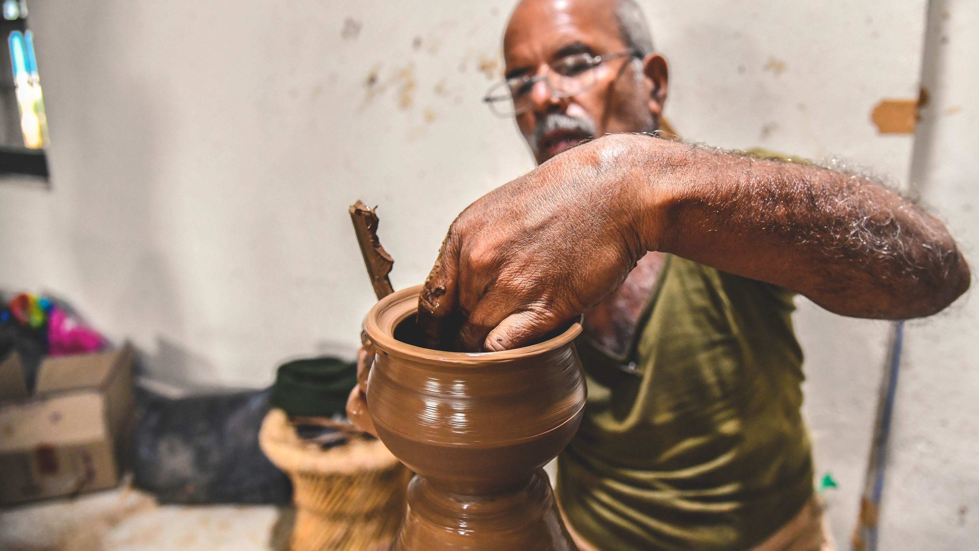

Slide 15
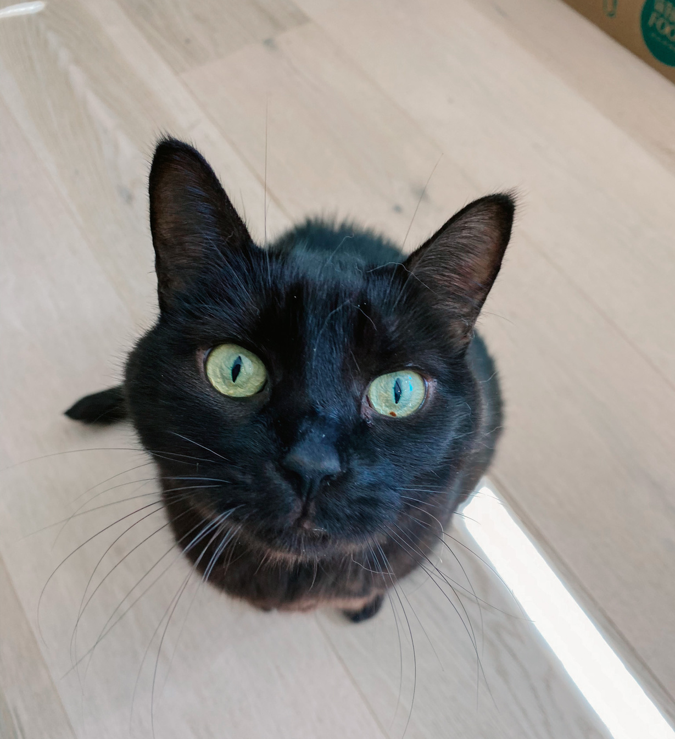

Slide 16
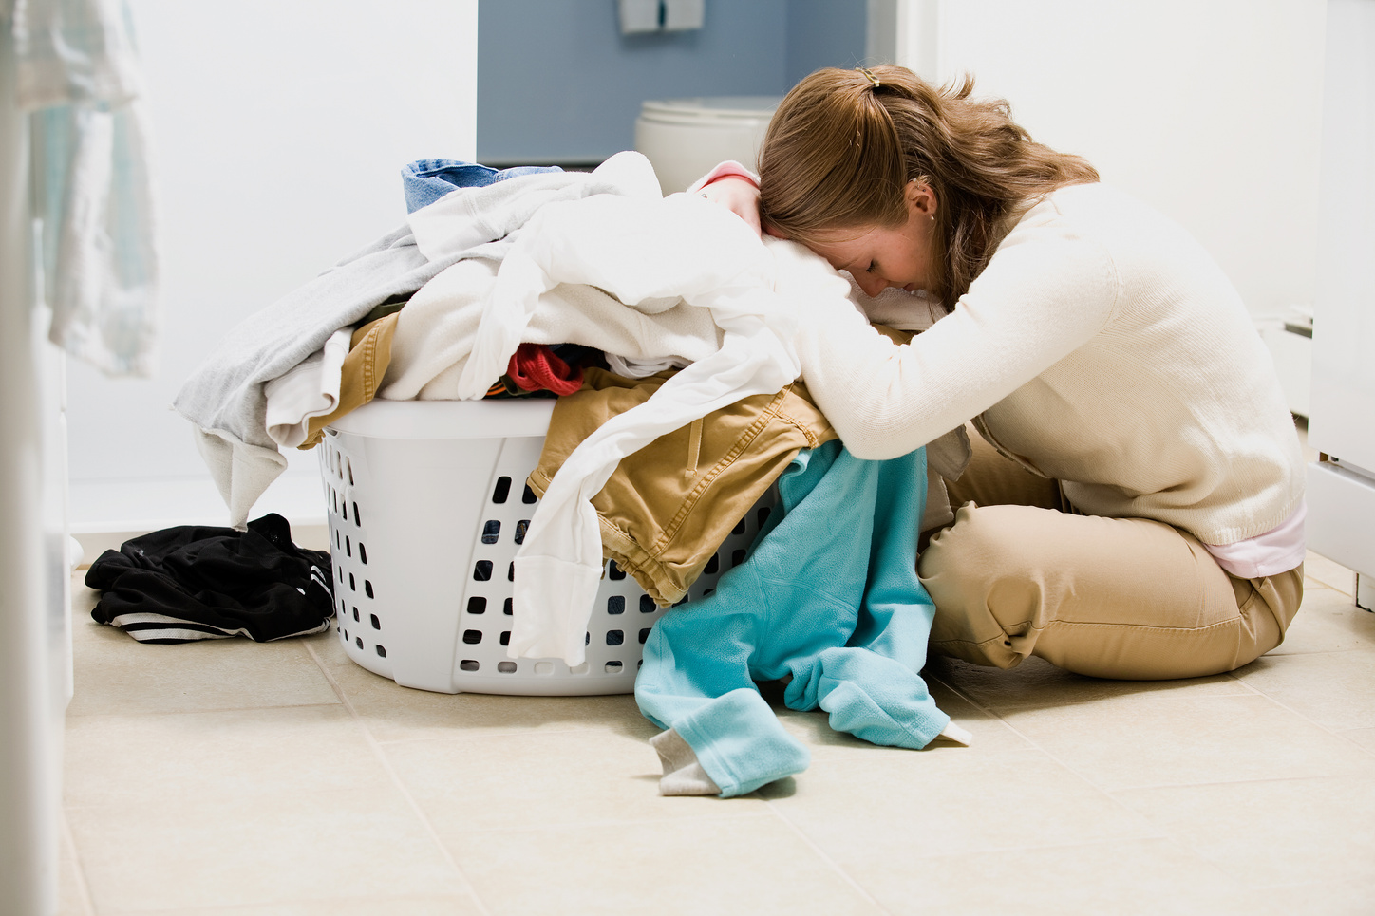

Slide 17
Partage
Comment savez-vous quand vous êtes stressé(e)?

Slide 20
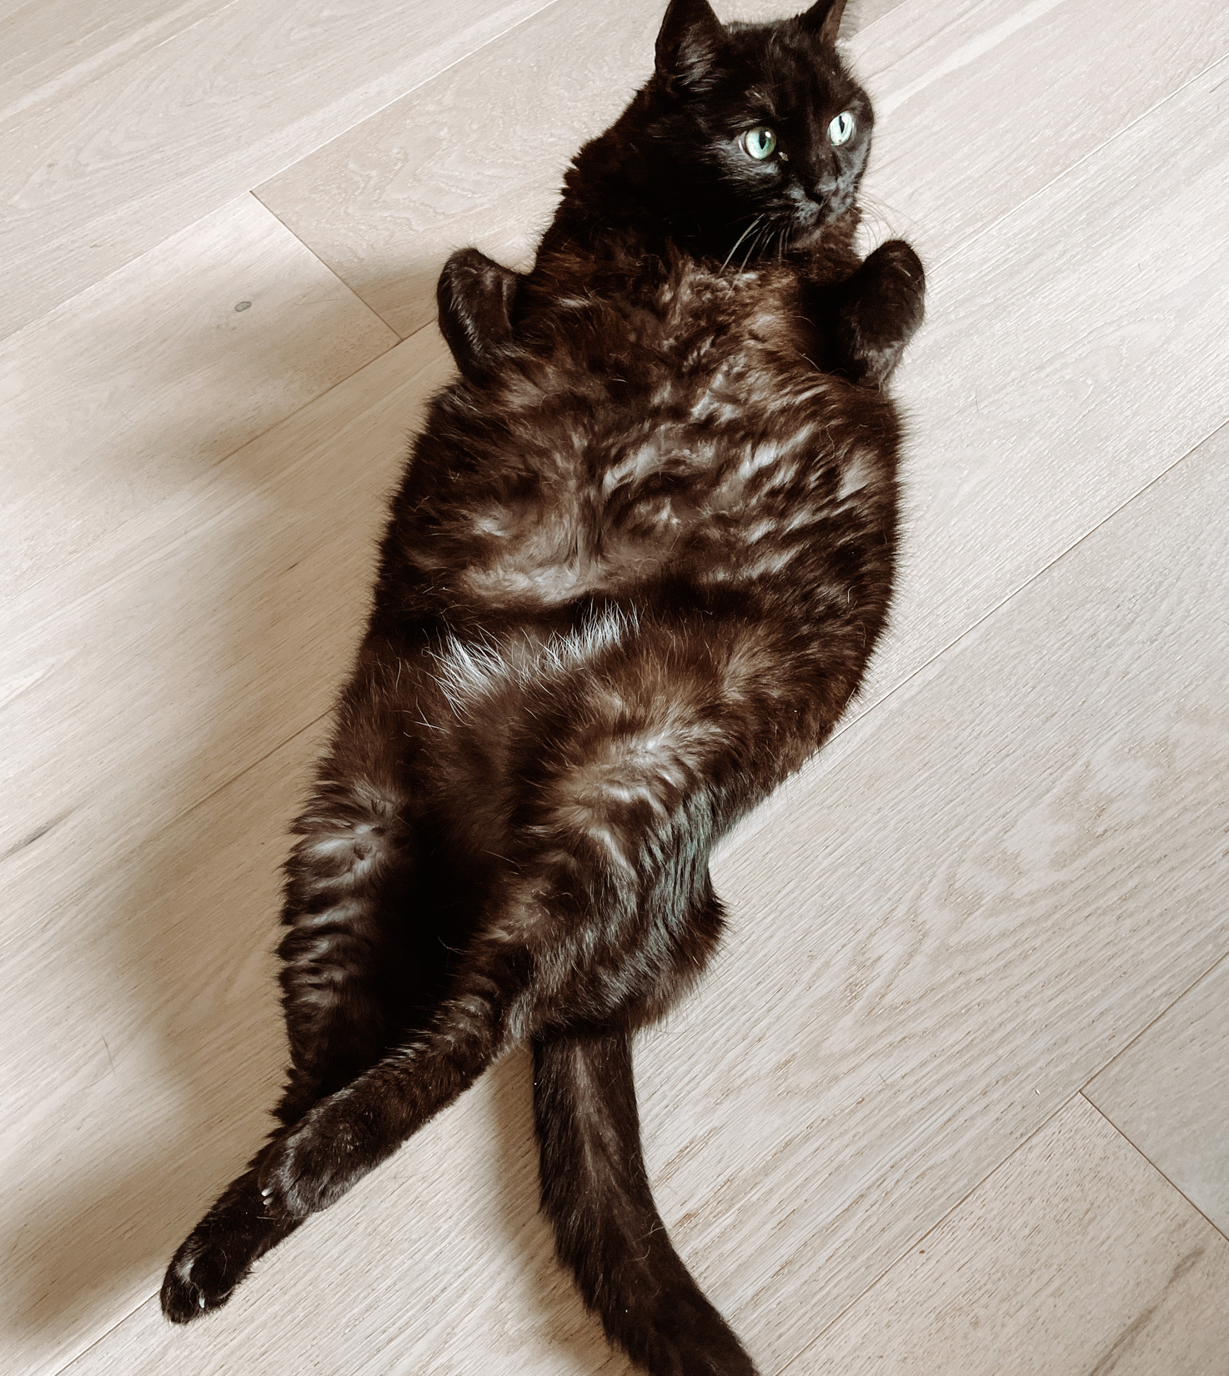

Slide 22
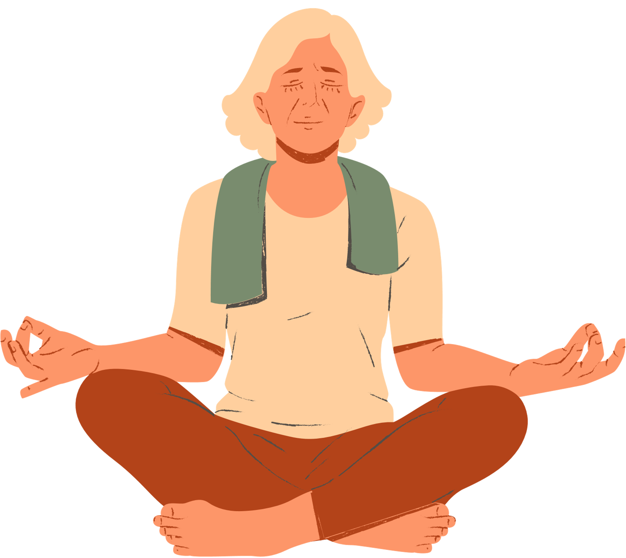
« Vous devriez méditer pendant 10 minutes par jour.
À moins que vous ne soyez trop occupé, alors vous devriez méditer pendant une heure. »

Slide 23
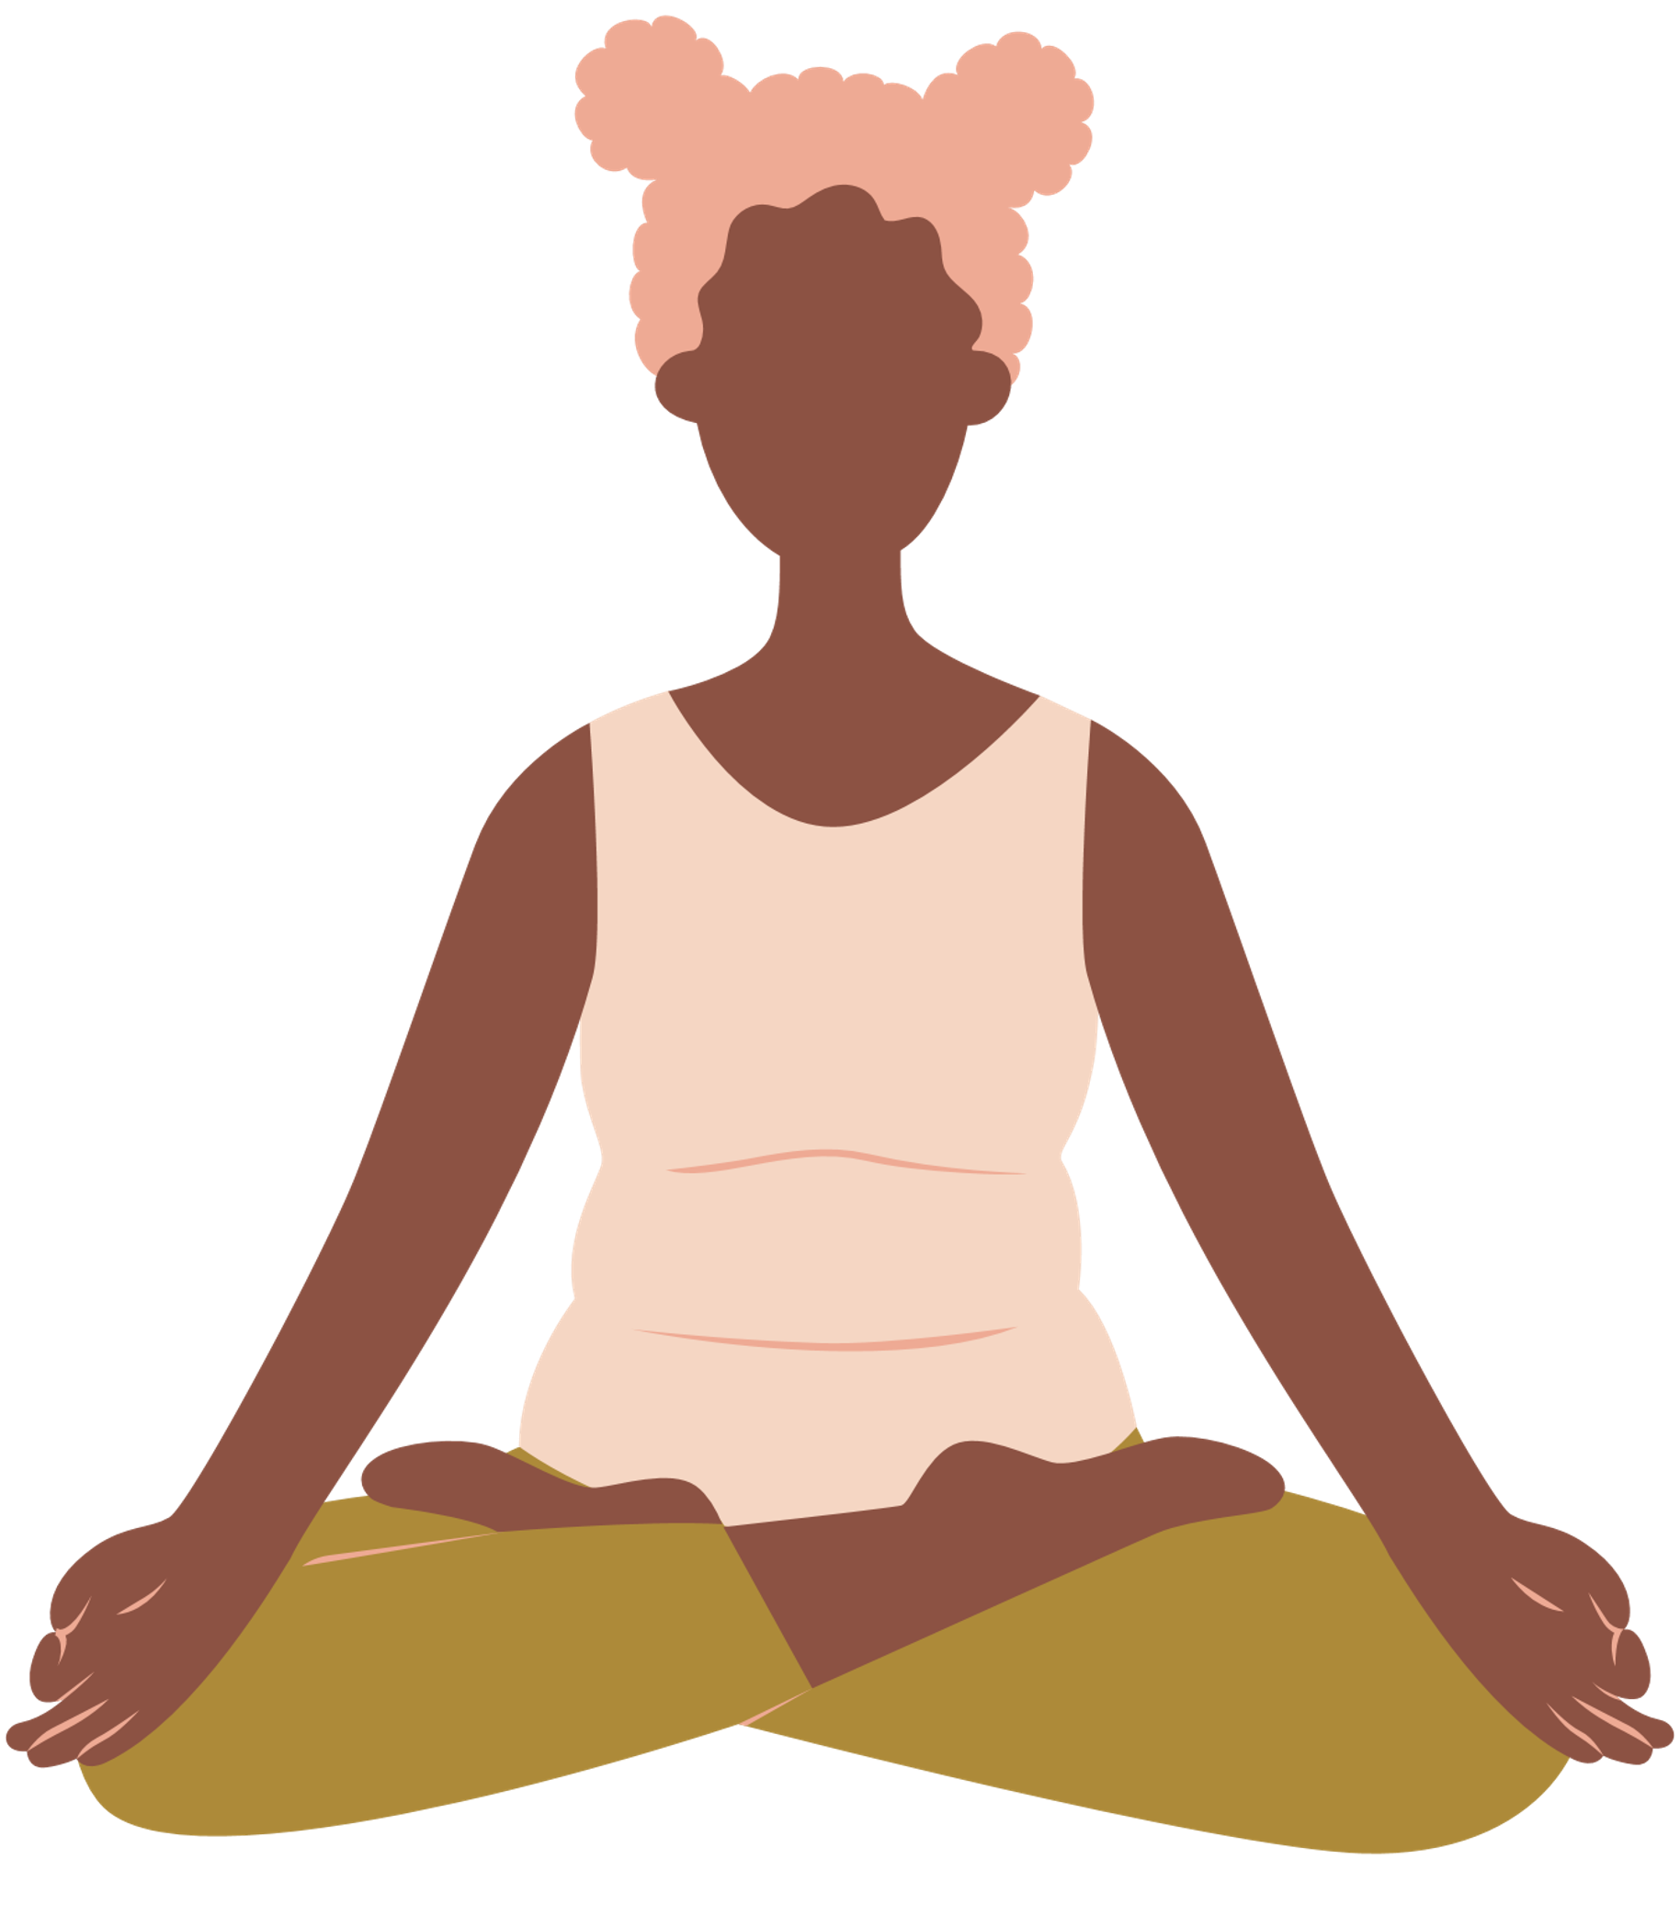
Faites une pause écran de 2 minutes
Prenez deux respirations profondes avant une réunion
Mangez sans technologie

Slide 24
Le défi du moment de pleine conscience
Pause toilettes
1. Quelque chose que vous faites chaque jour
Se brosser les dents
Souper
2 Habituellement fait sans réfléchir
3. Utilise le sens corporel
Promener le chien
Prendre une douche

Slide 25
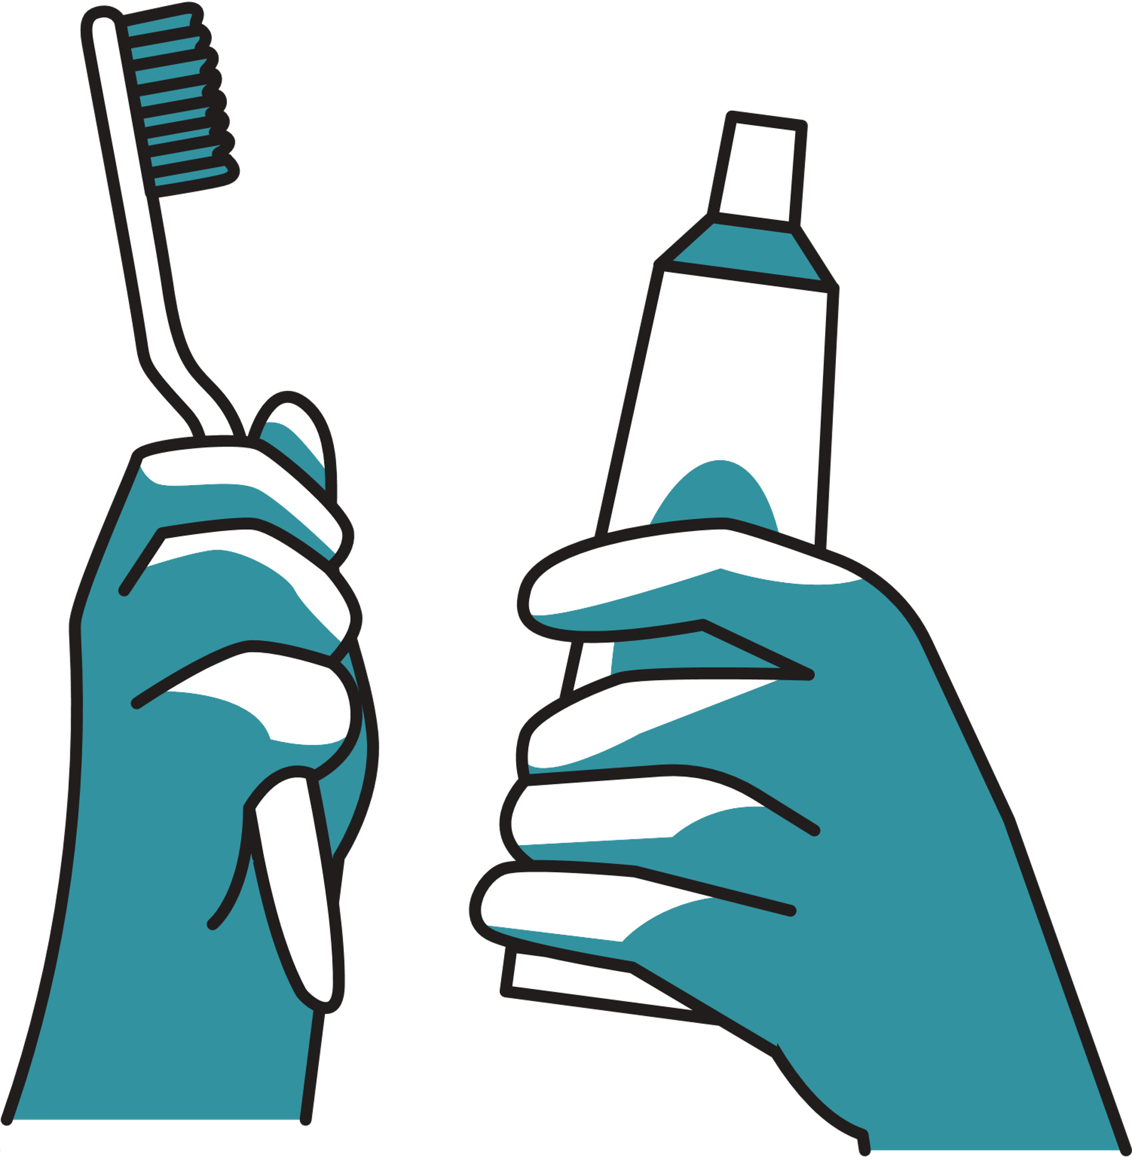
Le défi du moment de pleine conscience
Se brosser les dents
Reconnaître la tâche
Remarquer ce que vous ressentez
Remarquer que votre esprit vagabonde
Rediriger votre attention

Slide 26
Partage
Où allez-vous passer votre moment de pleine conscience?

Slide 27
Le défi du moment de pleine conscience
Exploration corporelle

Slide 28
Les limites de l’esprit au travail et dans la vie

Slide 29
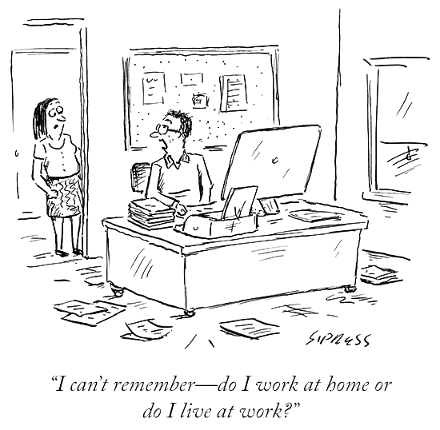

Slide 31
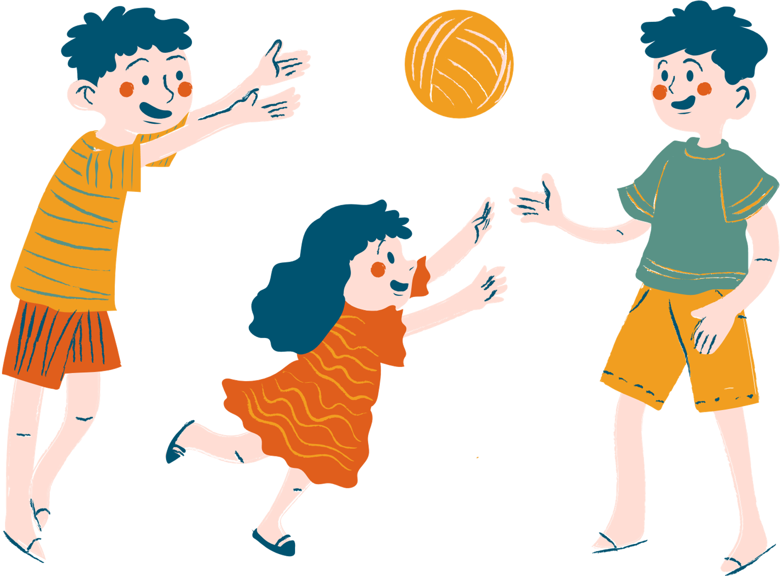
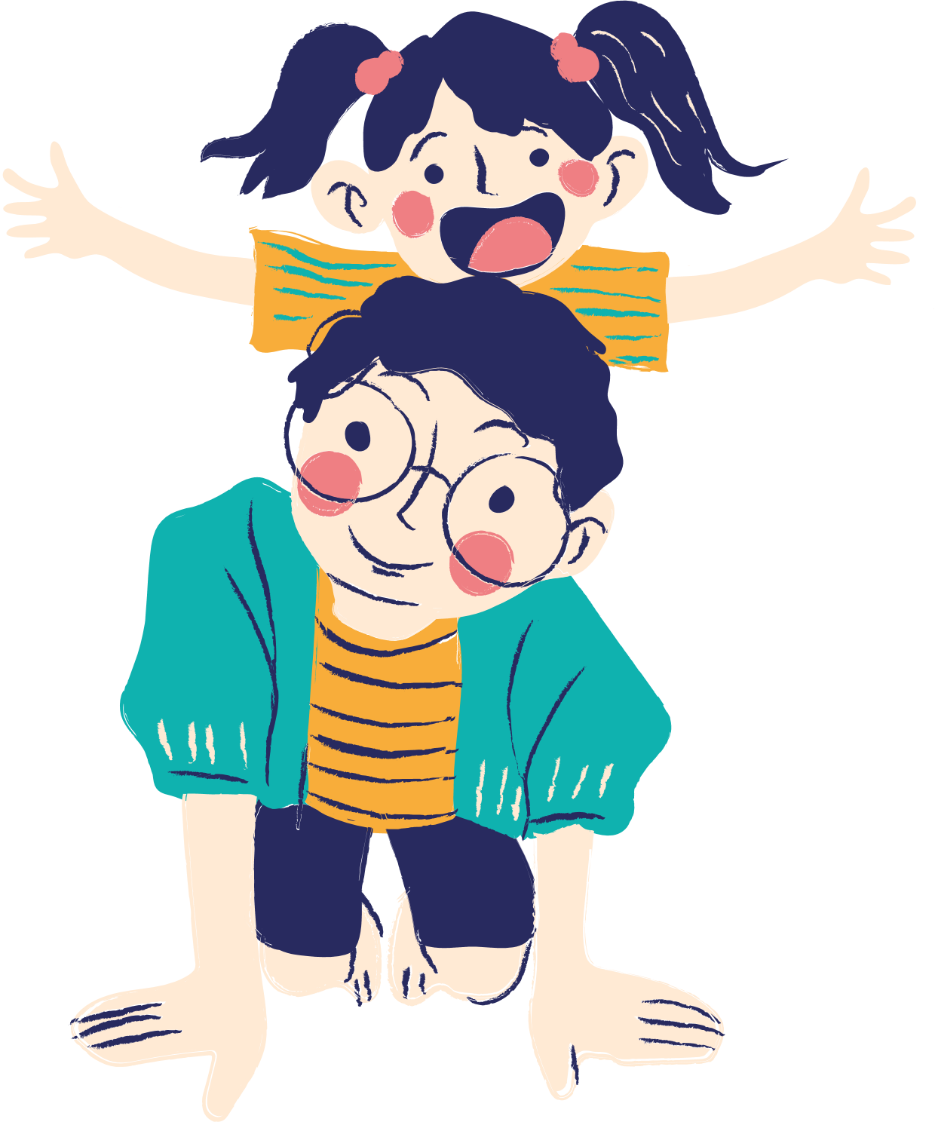
« TEMPS D’INCERTITUDE »

Slide 32
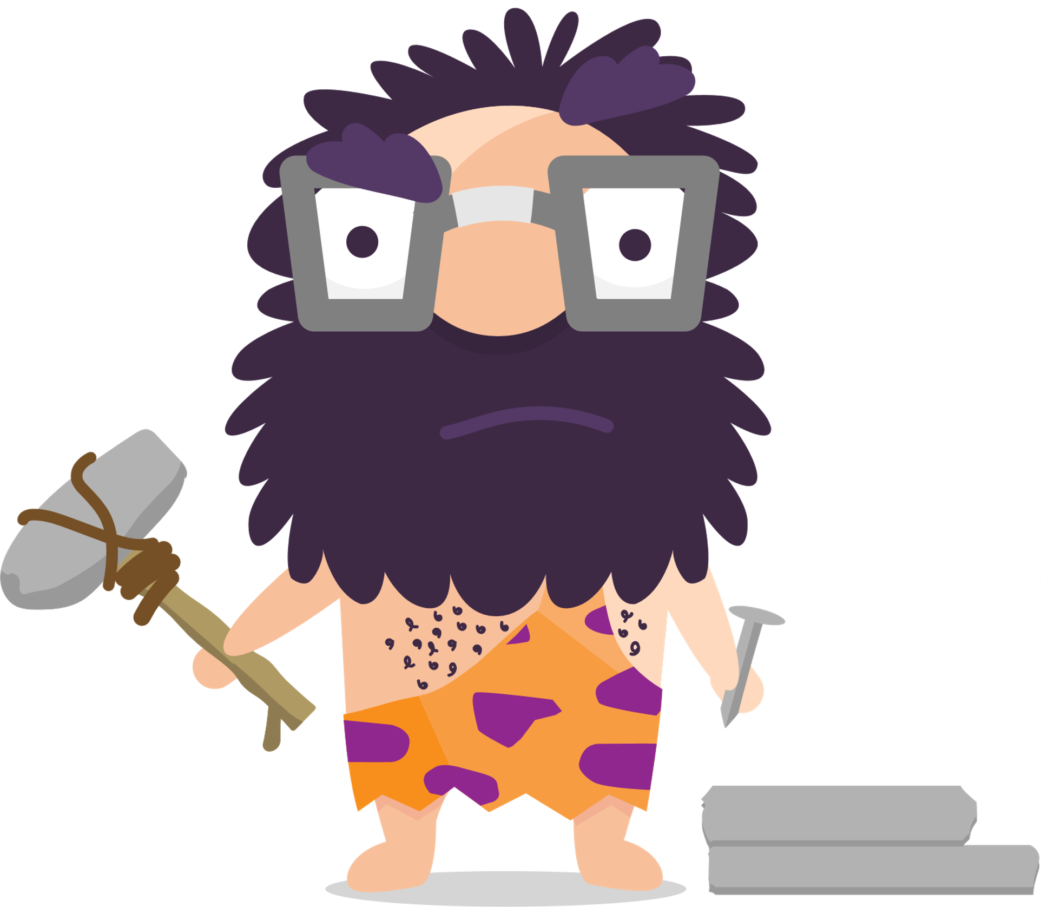
Stress prolongé
Mental
Mauvaise prise de décision
Irritabilité
Fatigue décisionnelle
Anxiété
Dépression
Problèmes de concentration
Inquiétude constante
Responsabilités négligées
Physique
Maux de tête
Mauvaise digestion
Perte de libido
Troubles du sommeil
Consommation/abus de substances
Inflammation
Bruxisme
Hypertension artérielle

Slide 33
Établir des limites
Limites physiques
Limites mentales

Slide 34
Établir des limites
Limites physiques
Limites mentales
Téléphone dans une autre pièce
Courriels depuis le bureau
Exercice avant ou après le travail
Fermer la porte du bureau

Slide 35
Établir des limites
Limites physiques
Limites mentales
Téléphone dans une autre pièce
Courriels depuis le bureau
Exercice avant ou après le travail
Fermer la porte du bureau
Méditer
Faire une marche de pleine conscience
Écrire un journal de bord
Écouter de la musique
Changer de vêtements

Slide 36
« Presque tout fonctionnera à nouveau si vous le débranchez pendant quelques minutes, y compris vous. »
Annie Lamott

Slide 37
Points à retenir
La pleine conscience ne prend qu’un instant.
La pleine conscience est comme un muscle – elle se renforce par la répétition.
Plus vous vous donnez à vous-même, plus vous avez à donner.

Slide 38
« Si vous changez la façon dont vous envisagez les choses, les choses que vous envisagez changent. »
Wayne Dyer, Ph. D.

Slide 39
Merci!
samanthashakiraclarke.com
team@samanthashakiraclarke.com

